Slide 1


Capitán de Navío
GERMÁN AUGUSTO ESCOBAR OLAYA
Dirección General Marítima
Centro de Investigaciones Oceanográficas e Hidrográficas del Caribe
Carta Batimétrica Internacional del Mar Caribe y el Golfo de México

Slide 2

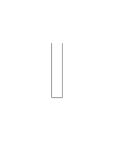














Agenda
I II III IV V VI
IBCCA
IBCCA. Línea de tiempo
Estado actual
Tareas IBCCA desde MACHC 19
Requerimientos
Segunda fase. Capacidades. Nueva Propuesta
VII Conclusiones

Slide 3


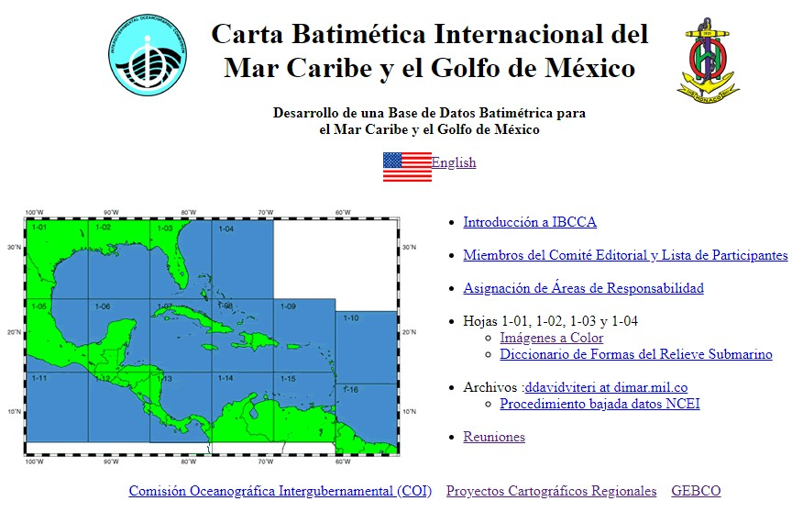
I
IBCCA
CO, CU, CR, MX, ND, SR y US

Slide 4
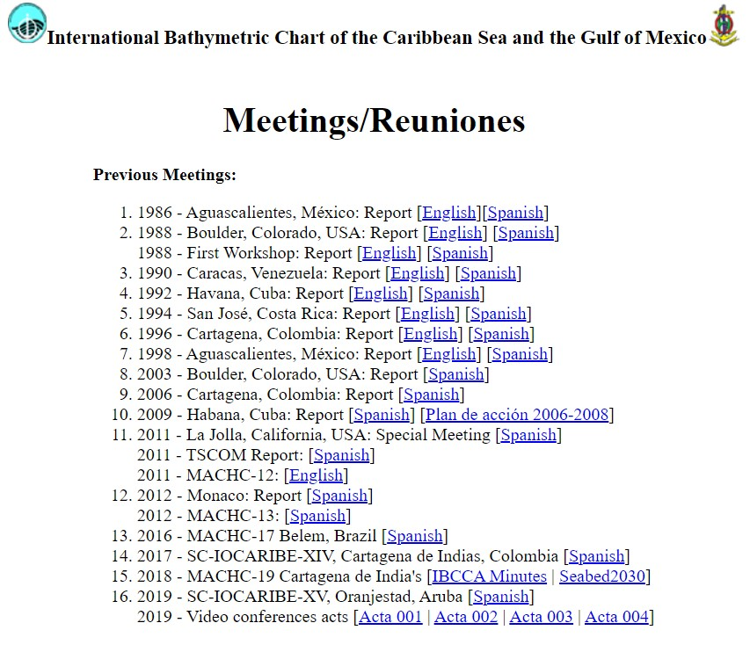
I
IBCCA

Slide 5
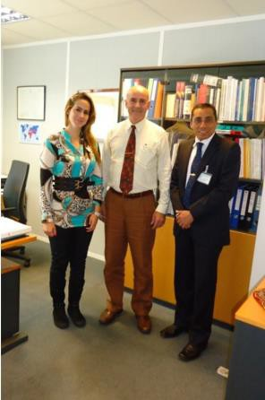
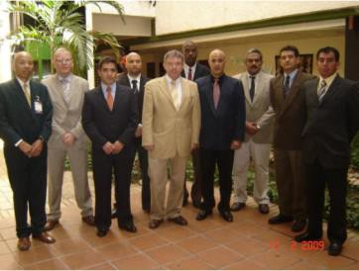
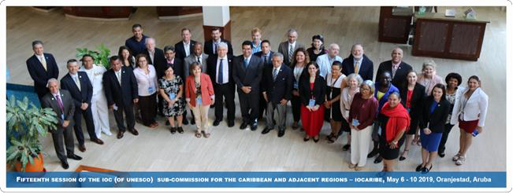










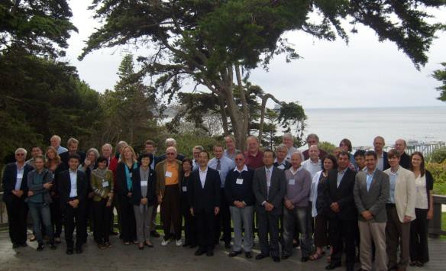
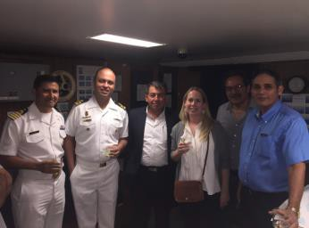
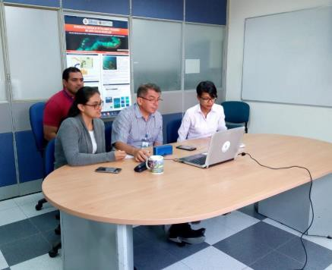
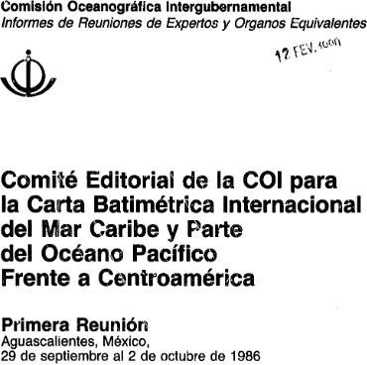

IBCCA. Línea de tiempo
II
10. La Subcomisión reconoció la urgente necesidad de completar la Carta IBCCA y alentó a los Estados Miembros a movilizar recursos con el fin de acelerar su publicación y ponerla a disposición del público.
Presupuesto. 0 (cero)

Slide 6


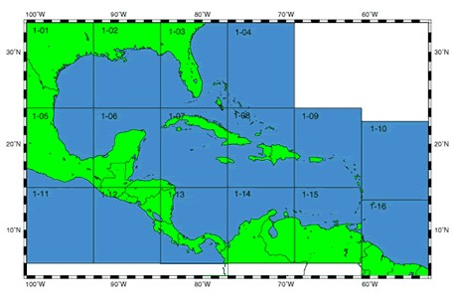






















































































































III
Estado actual
Aprobada
Edición
A E
A E
A E
A E
R
R
R
R
Revisión
A
A
A E
A E
R
E
R
E
A E
A
%
Aprobación 5%
R
R
R
R
E
A R
A
A
A R
15
A E
R
R
A
E
E
E
E
Revisión
80
Edición
R
R
E

Slide 7
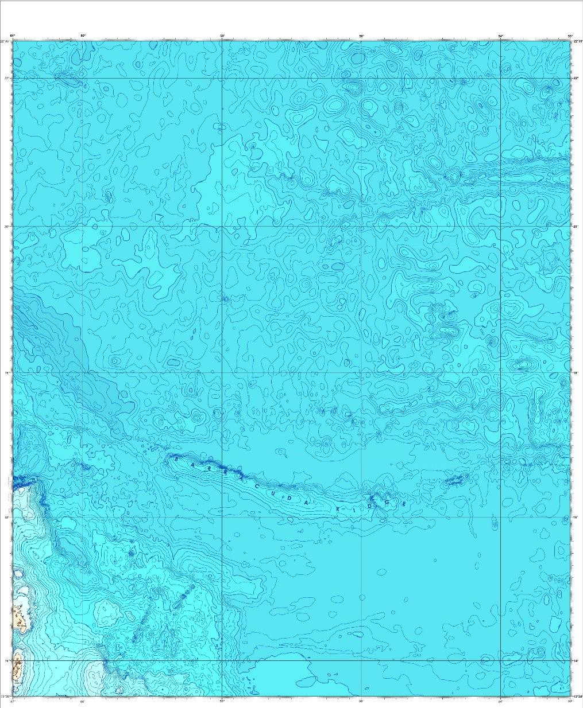
III
Estado actual
IBCCA Área 1-10
Compilation Responsibility | Colombia, México
 | Centro de Investigaciones Oceanográficas e Hidrográficas del Caribe Instituto Nacional de Estadística y Geografía
Editorial Board Member | German Augusto Escobar Olaya, Dagoberto Uriel DAVID VITERI & Bart Vergeer Instituto Nacional de Estadística y Geografía
Editing Process | Instituto Nacional de Estadística y Geografía de México
Boundary Coordinates | 53° W a 61° W, 13.5° N a 22.5° N
Area 1-10 Status | Compilación completa y producto en proceso final

Slide 8
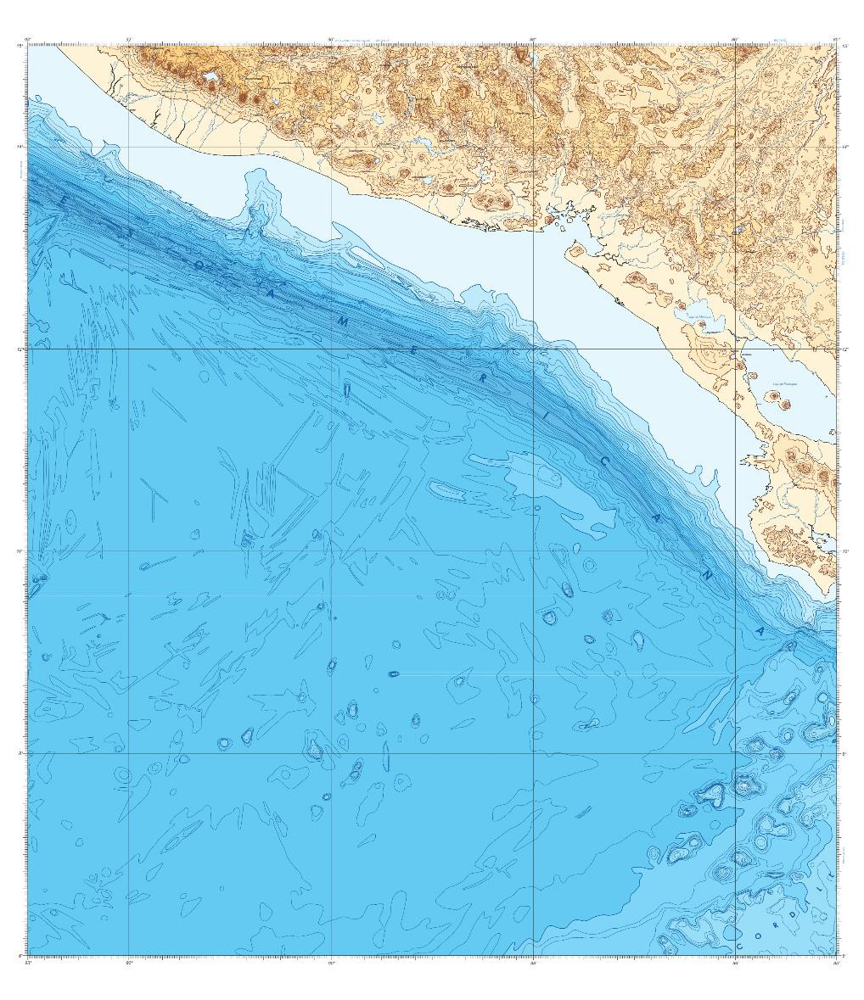
III
Estado actual
IBCCA Área 1-12
Compilation Responsibility | Costa Rica:
 | Instituto Geográfico Nacional
Editorial Board Member | Ing. Arllang Tebyanian Castro INEGI y CIOH
Editing Process | Instituto Nacional de Estadística y Geografía de México
Boundary Coordinates | 85° W to 93° W, 6° N to 15° N
Area 1-12 Status | Compilación completa y producto en proceso final

Slide 9
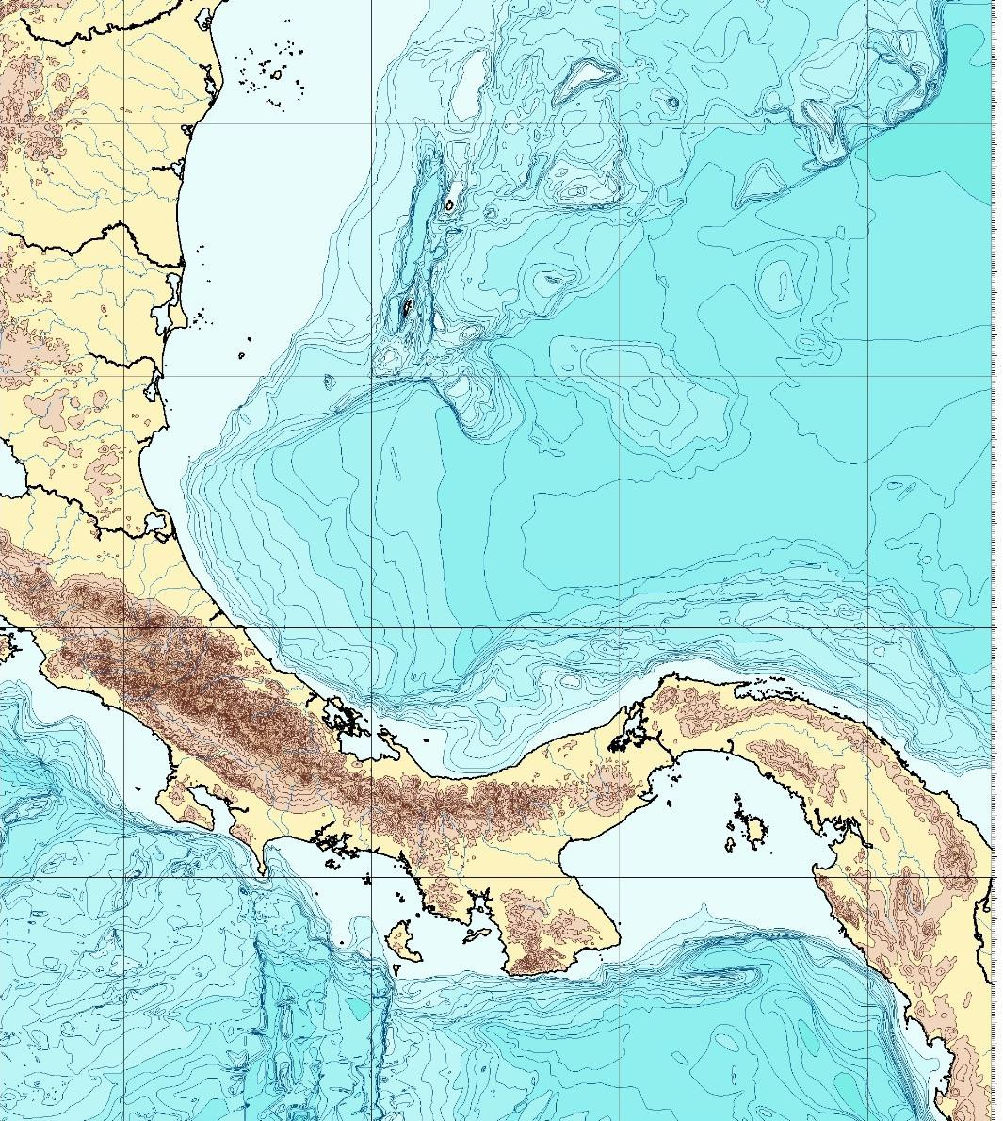
III
Estado actual
IBCCA Área 1-13
Compilation Responsibility | Colombia:
 | Centro de Investigaciones Oceanográficas e Hidrográficas (CIOH)
Editorial Board Member | Capitán de Navío Germán Escobar Olaya & Dagoberto Uriel David Viteri
Editing Process | Instituto Nacional de Estadística y Geografía de México
Boundary Coordinates | 77° W to 85° W, 6° N to 15° N
Area 1-13 Status | Compilación completa y producto en proceso fina

Slide 10
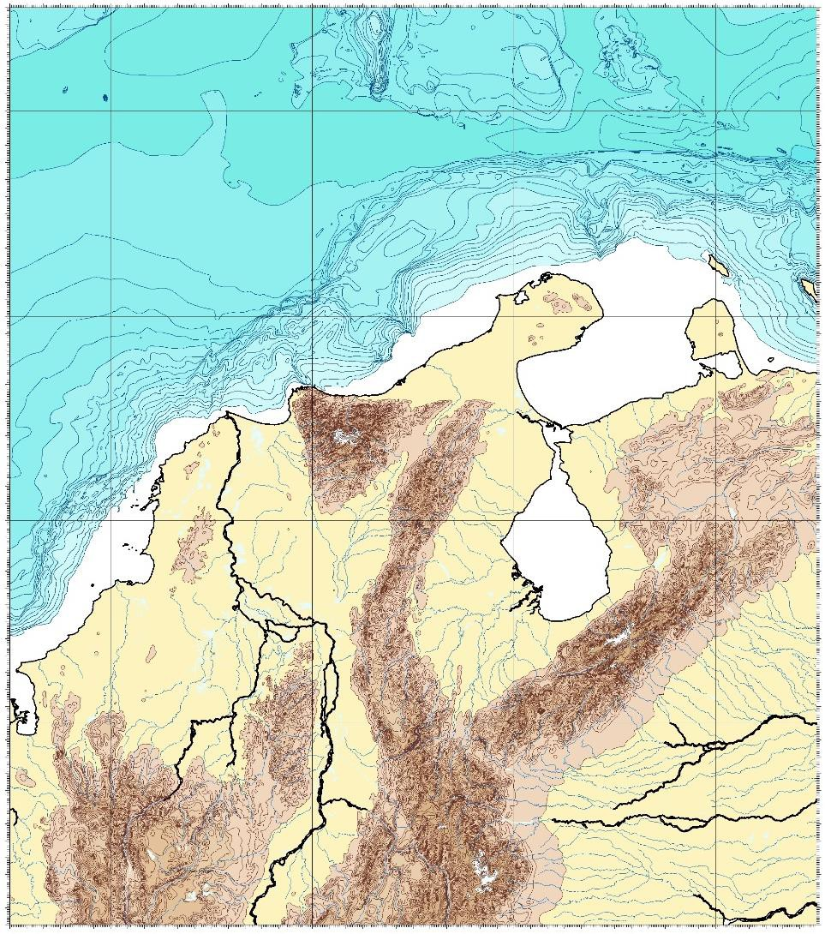
III
Estado actual
IBCCA Área 1-14
Compilation Responsibility | Colombia. Centro de Investigaciones Oceanográficas e Hidrográficas del Caribe CIOH Venezuela . Dirección de Hidrografía y Navegación
Editorial Board Member | Capitán de Navío Germán Escobar Olaya & Dagoberto Uriel David Viteri. CO Capitán de Corbeta Daniel Rojas Contreras. VE
Editing Process | Instituto Nacional de Estadística y Geografía de México
Boundary Coordinates | 77° W to 69° W, 6° N to 15° N
Area 1-14 Status | Compilación completa y producto en proceso final

Slide 11
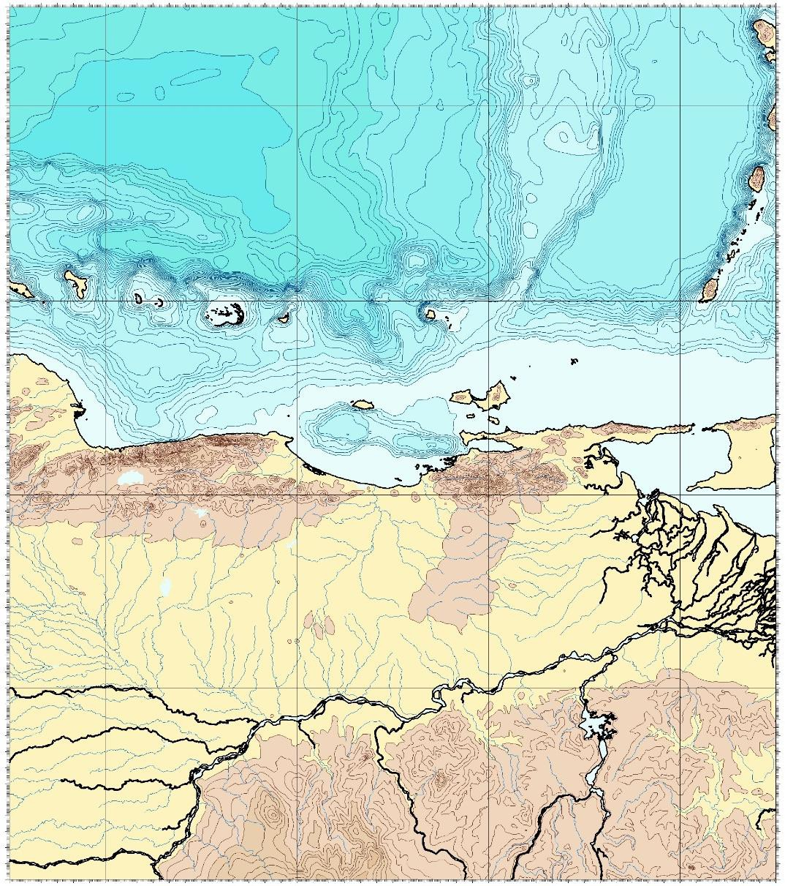
III
Estado actual
IBCCA Área 1-15
Compilation Responsibility | Venezuela . Dirección de Hidrografía y Navegación
Editorial Board Member | Capitán de Corbeta Daniel Rojas Contreras
Editing Process | Instituto Nacional de Estadística y Geografía de México
Boundary Coordinates | 69° W to 61° W, 6° N to 15° N
Area 1-15 Status | Compilación completa y producto en proceso final

Slide 12
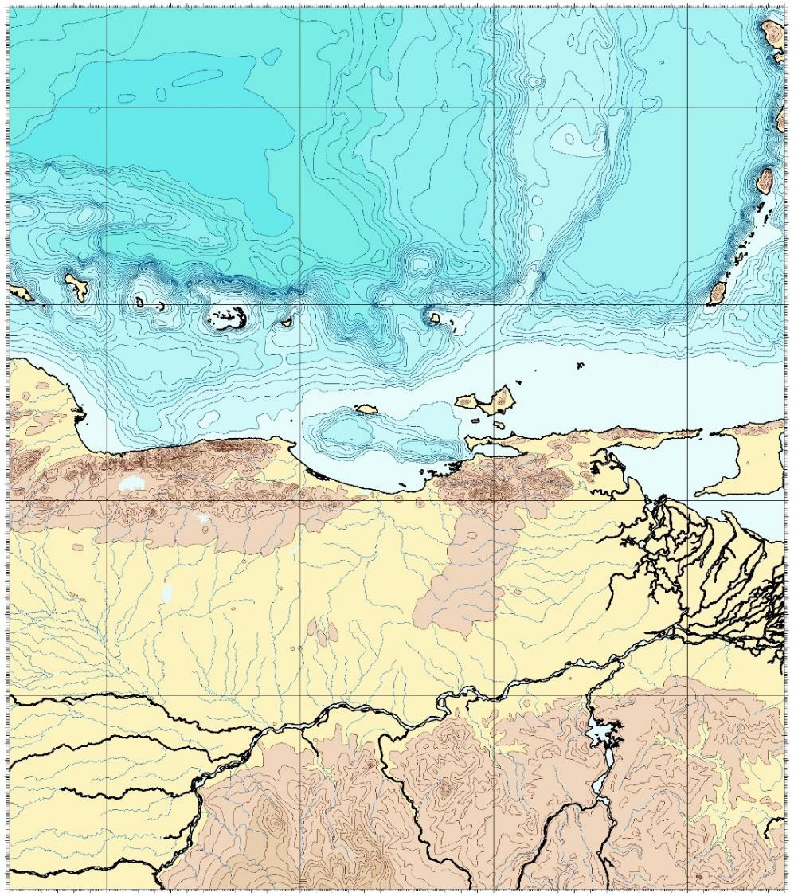
III
Estado actual
IBCCA Área 1-16
Compilation Responsibility | Colombia Centro de Investigaciones Oceanográficas e Hidrográficas del Cariibe (CIOH) México Instituto Nacional de Estadística y Geografía Suriname. Autoridad Marítima
Editorial Board Member | Capitán de Navío Germán Escobar Olaya & Dagoberto Uriel David Viteri. CO y Bernice Mahabier. SR
Editing Process | Instituto Nacional de Estadística y Geografía de México
Boundary Coordinates | 53° W to 61° W, 4.5° N to 13.5° N
Area 1-16 Status | Compilación completa y producto en proceso final

Slide 13

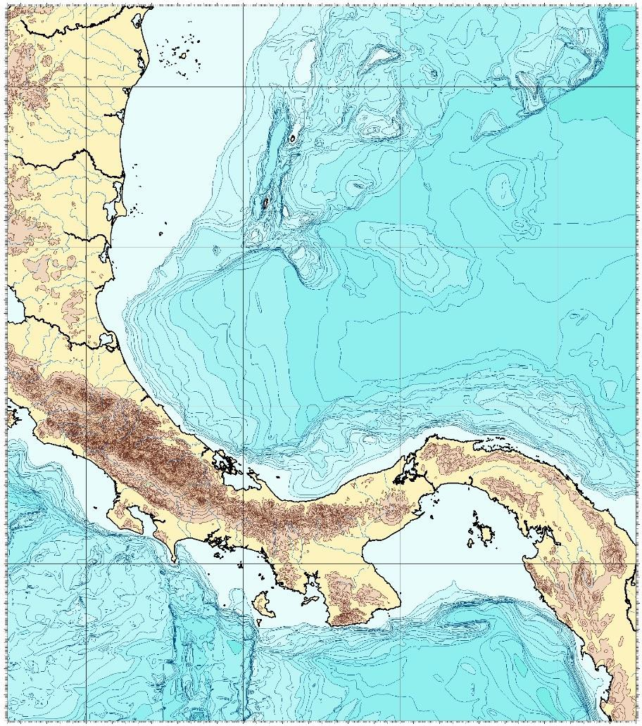
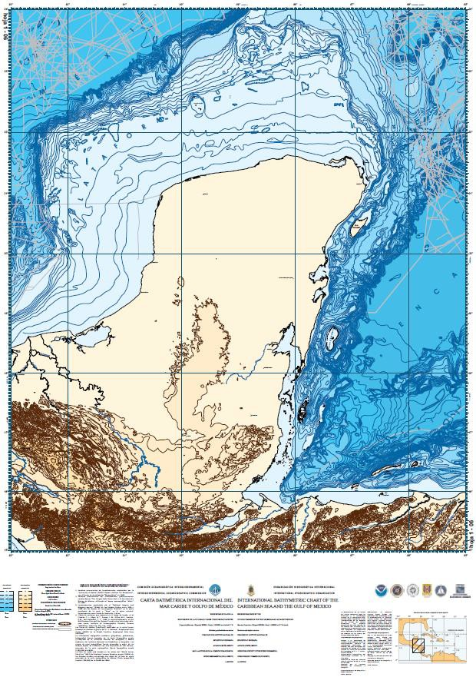
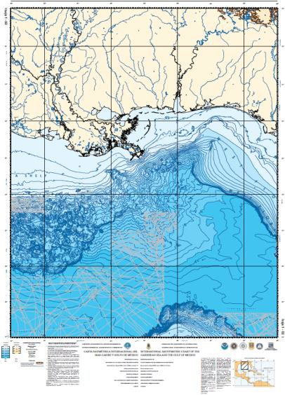
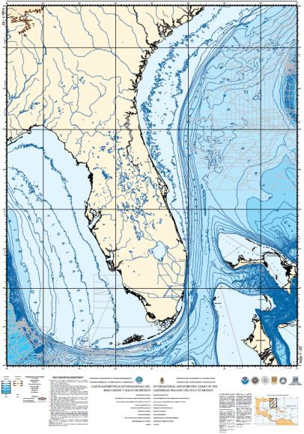
III
Estado actual
Pendiente edición final y aprobación
Aprobada

Slide 14
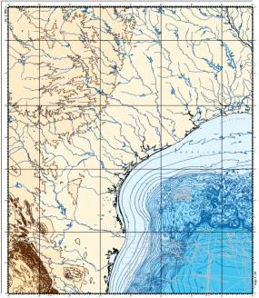
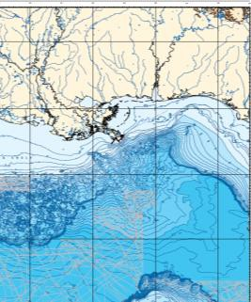
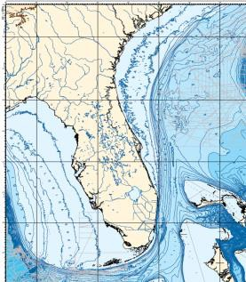
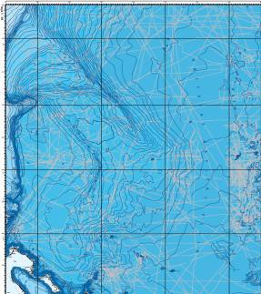
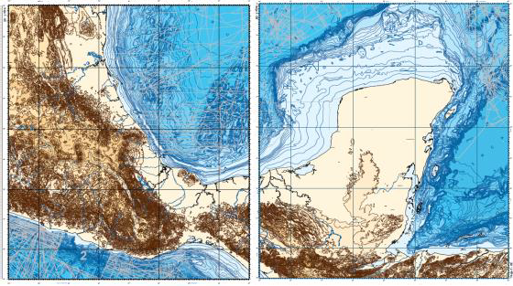
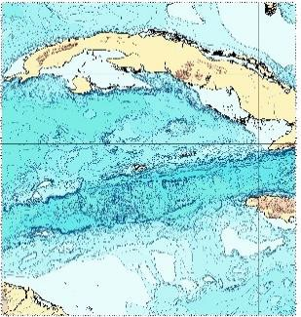
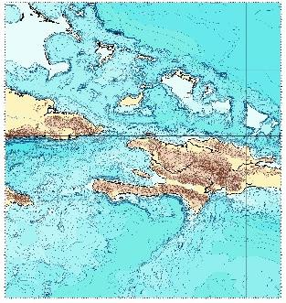
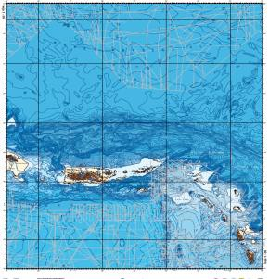
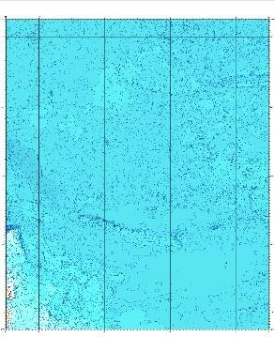
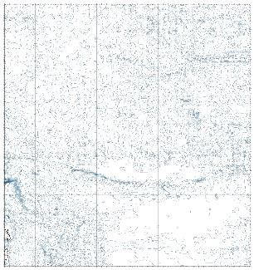
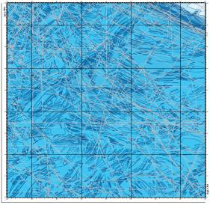
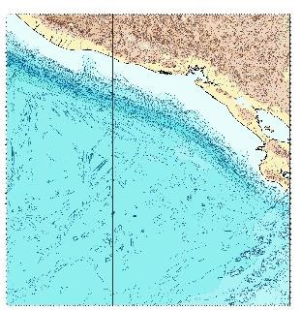
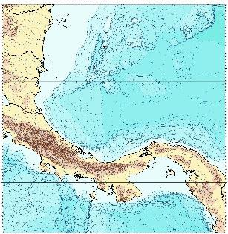
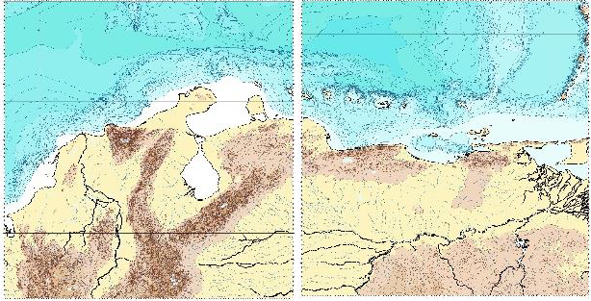
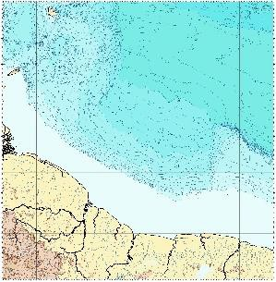
III
Estado actual de la información vectorial

Slide 15

IV Tareas IBCCA desde MACHC 19
ACUERDOS / COMPROMISOS Octava vídeo conferencia. 22 Nov de 2019
DESCRIPCIÓN | RESPONSABLE | FECHA
INEGI continuará con el trabajo de edición de las cartas 1-14 y 1-15. Enviará los PDF a Colombia y Venezuela cuando estén disponibles. | CIOH | Primer trimestre 2020
INEGI, DHN, CIOH y SH MX revisarán la página web de IBCCA | Todos | Permanente
CIOH enviará a INEGI unas observaciones de la carta 1-12 | CIOH | 26 noviembre 2019
INEGI enviará sus observaciones sobre el comunicado enviado por CIOH el 05 de noviembre de 2019 referente a las tiras marginales de la 1-10 y 1-16. | INEGI | 6 diciembre 2019
TN Cecilia Cortina establecerá contacto con Kathryn Ries acerca de los requerimientos de SEABED2030 a IBCCA | SH MX | 29 noviembre 2019
INEGI enviará formatos de responsables y autoridades de nombres geográficos para crear base de datos sobre responsables de esta temática a fin de estar en comunicación y en colaboración para beneficio del tema. | INEGI | 26 noviembre 2019
El Ingeniero Mario Ángel Jahuey Amaro estará pendiente de participar momentáneamente en MACHC20 | INEGI | 2-6 diciembre 2019

Slide 16
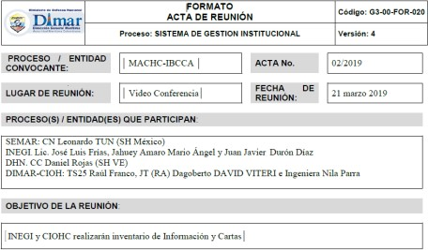
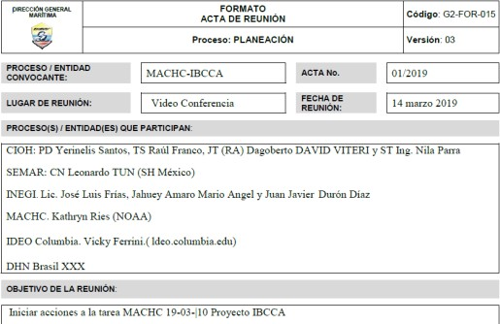
IV Tareas IBCCA desde MACHC 19. Línea de tiempo
14
Marzo
Organización de tareas
21
Marzo
Evaluación estados
26 Abril
Revisión Compromisos
30 de
mayo
Revisión tareas
Octava vídeo conferencia
MACHC 20

Slide 17





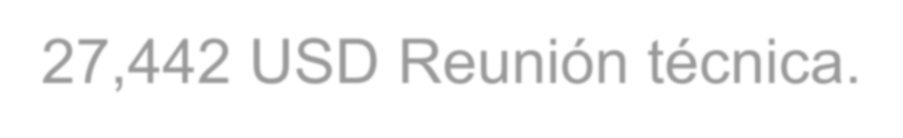
V
Requerimientos
Revisión técnica de las cartas 2020
Reunión presencial en INEGI (Aguascalientes MX): Trabajo técnico y Directivo para culminación primera fase.
27,442 USD Reunión técnica.

Slide 18

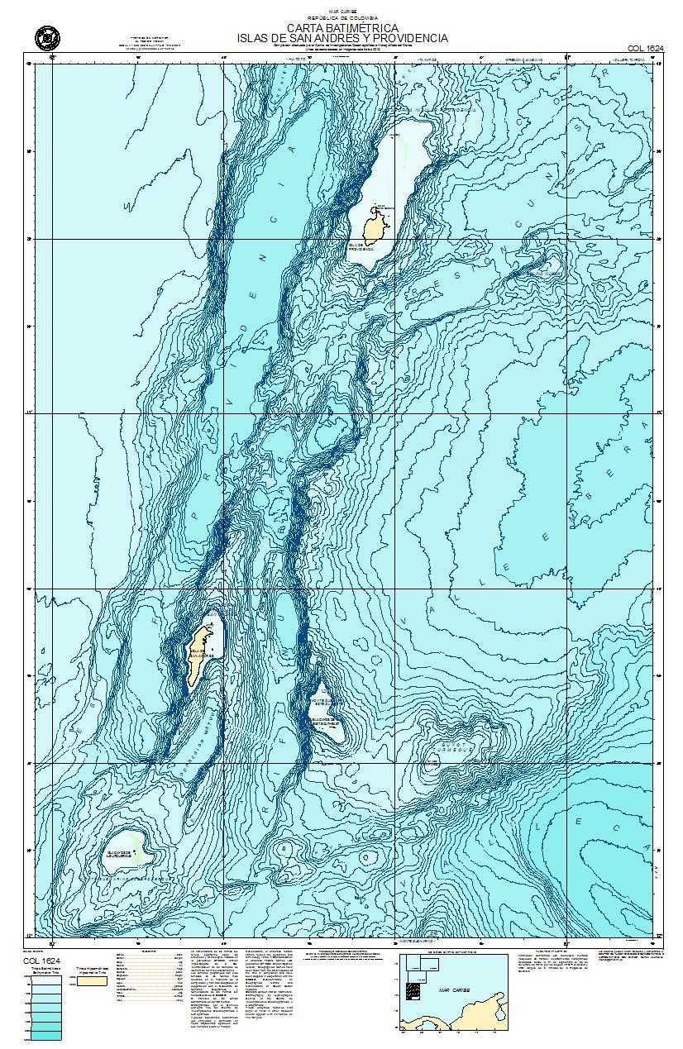
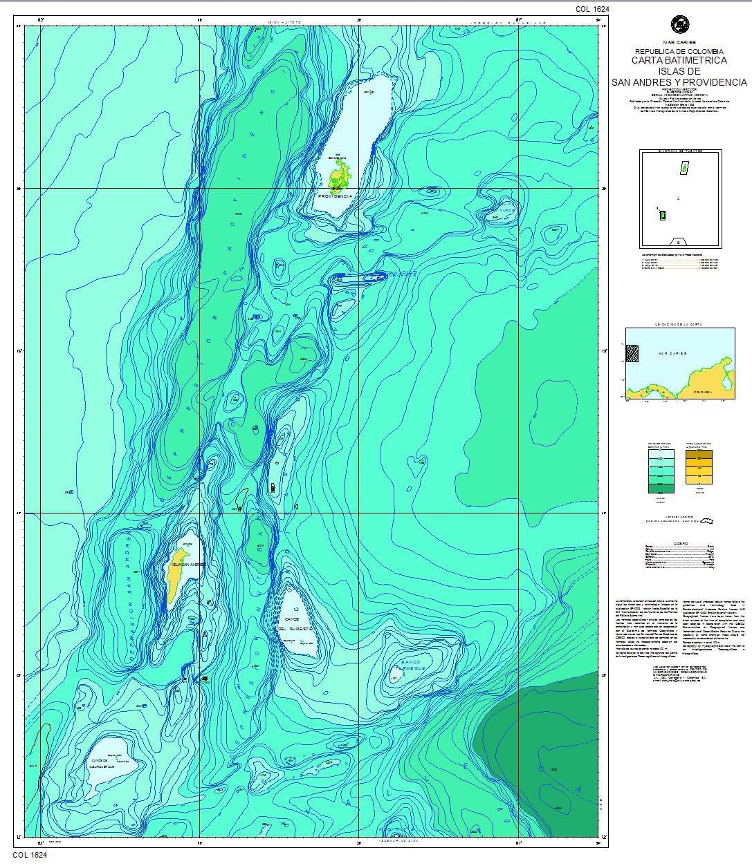
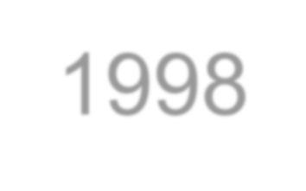

VI
Segunda Fase. Capacidades-Nueva Propuesta
1998
2018

Slide 19

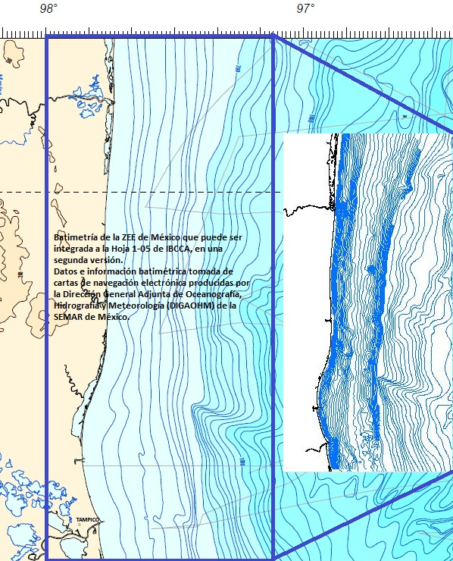
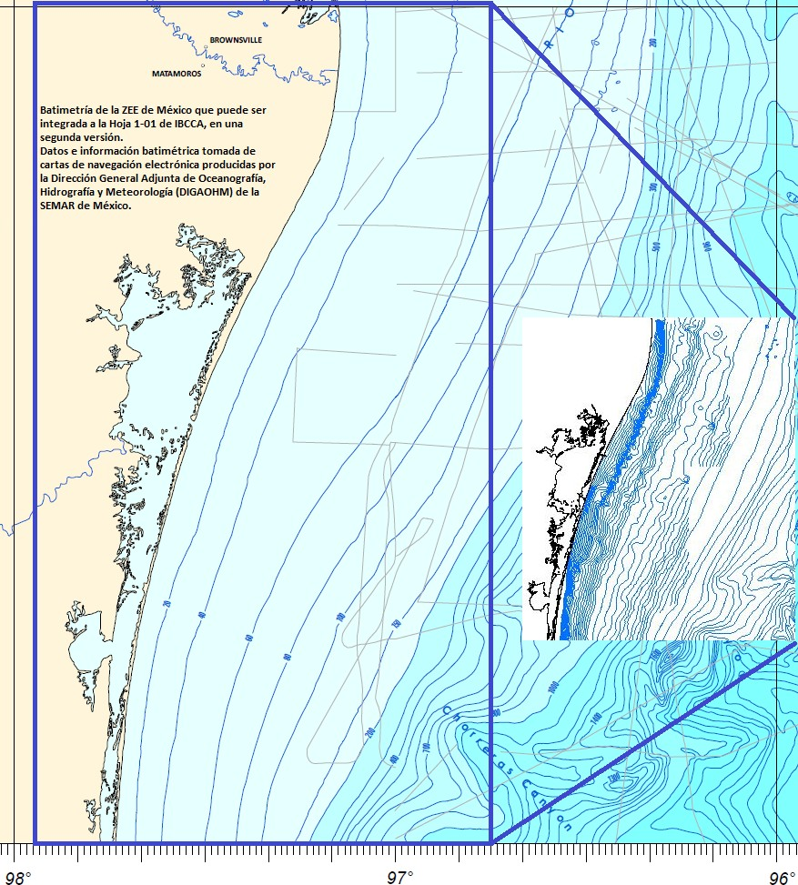
VI
Segunda Fase. Capacidades-Nueva Propuesta

Slide 20
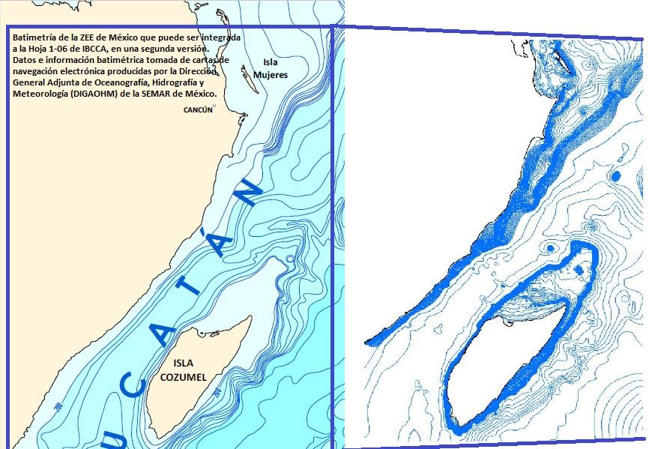
VI
Segunda Fase. Capacidades-Nueva Propuesta

Slide 21


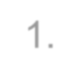





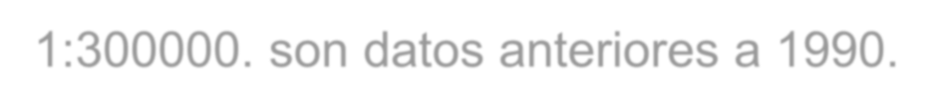

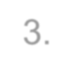
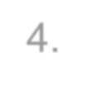








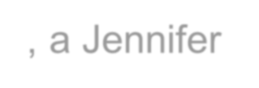





VII
Conclusiones
La primera fase no tiene rango de resolución porque son datos extraídos del NGDC correspondientes a líneas de transectos de buques...". Se adicionó en algunas cartas datos de los SH en escala 1:300000. son datos anteriores a 1990.
La segunda fase tendría un rango de resolución mayor, correspondientes a datos batimétricos entre 2010 y 2018.
Se necesitan recursos para terminar la primera fase
Se necesita un esfuerzo final de los EM para terminar el proyecto
Las cartas finales y los productos de las mismas quedarán a disponibilidad de toda la comunidad científica
La segunda fase solo iniciará con el comprometimiento de los estados miembros en trabajar con recursos propios en caso que COI no suministre recursos. Esta fase está abierta para que más EM se involucren.
Se agradece a la Secretaria de México por la gestión de las reuniones por vídeoconferencias, a Jennifer Jenks de NOAA por actualizar la página web y a la Presidente de MACHC por apoyar la continuación del proyecto

Slide 22
En nombre del INEGI, SEMAR de MX, DHN VE, Suriname, Holanda y SH Colombia
!MUCHAS GRACIAS¡

